Slide 1
Средневековье
иллюстрации

Slide 2
Высокое средневековье
Период Высокого средневековья в европейских государствах характеризовался политической нестабильностью, слабостью королевской власти и постоянными междоусобицами. Началась эпоха феодальной раздробленности. Напряженная внутриполитическая ситуация осложнялась набегами кочевников (венгров, половцев и монголов). На Пире­нейском полуострове шла Реконкиста — ​освободительная борьба против мавров (арабов-­мусульман). Сами европейцы осуществляли крестовые походы в Иерусалим и страны Ближнего Востока для освобождения Гроба Господня и Святой земли.

Slide 3
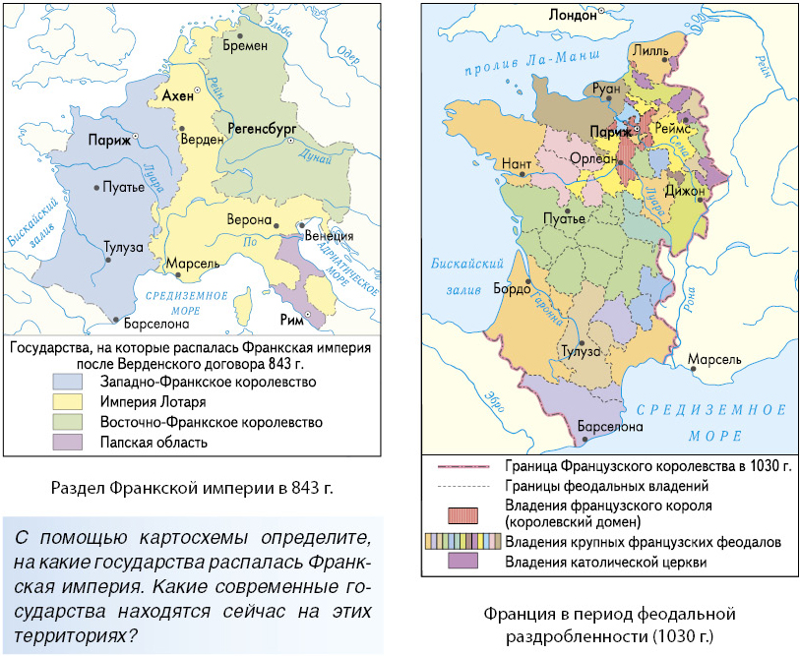

Slide 4
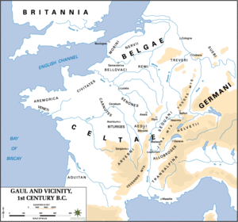
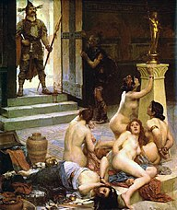
Галлы. Бренн. Этруски. «Горе побежденным», «Право сильного» «Право свое ношу на конце меча своего»
Бренн и часть его трофеев
Поль Жамен 19 век

Slide 5
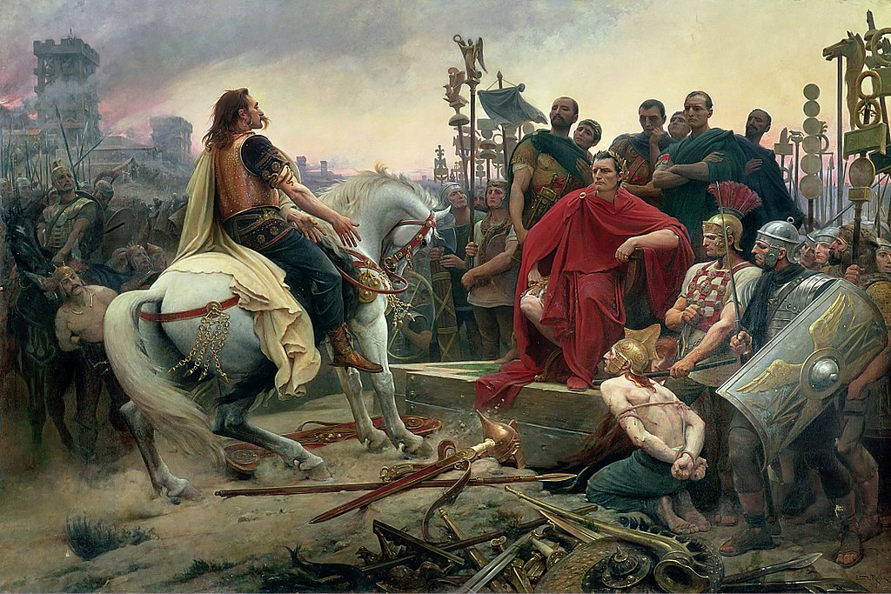
59-51 г до н.э. Галльская война Цезарь, покорение. Римская провинция
52 г до битва при Алезии поражение галлов

Slide 6
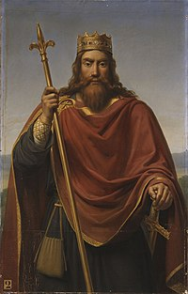
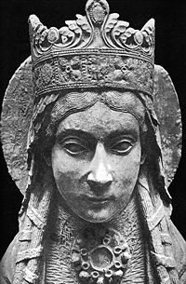
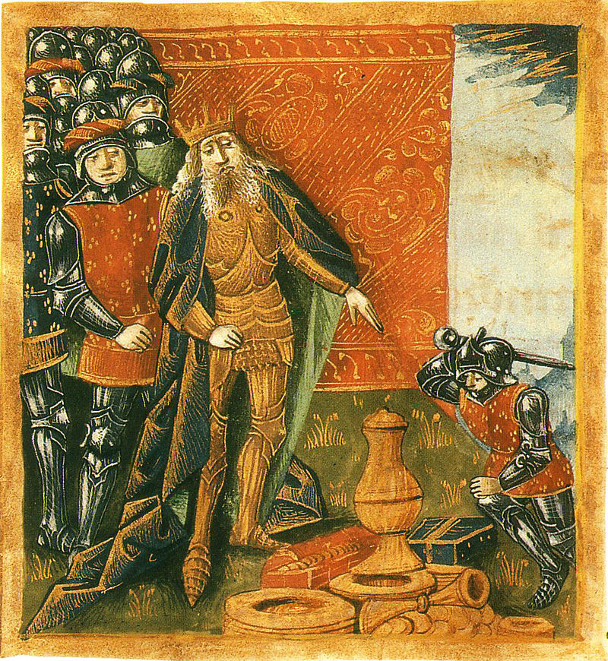
486 битва при Суассоне. Хлодвиг, во главе Салических (поморских франков), захватил Галлию
Жена Клотильда Бургундская

Slide 7
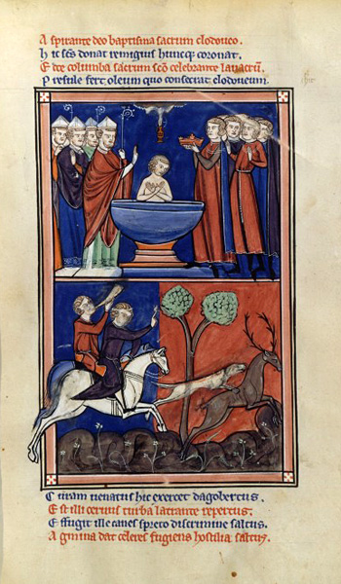
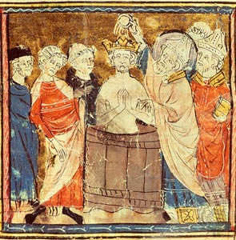
Крещение Хлодвига
Хлодвиг выбрал геральдическую лилию, как символ очищения после крещения
С крещением Хлодвига связано крылатое выражение «поклониться тому, что сжигал, сжечь то, чему поклонялся»

Slide 8
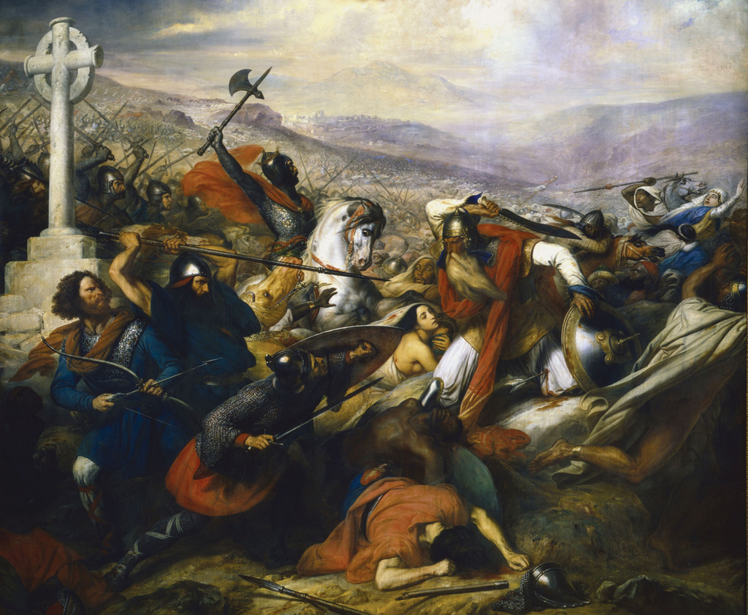
732 битва при Пуатье

Slide 9
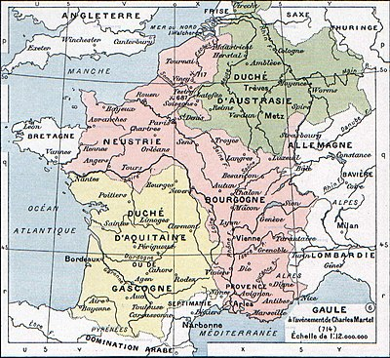
В средн. Нейстрия, Автразия, Аллеман,Гаскония,Аквитания, Ломбардия

Slide 10
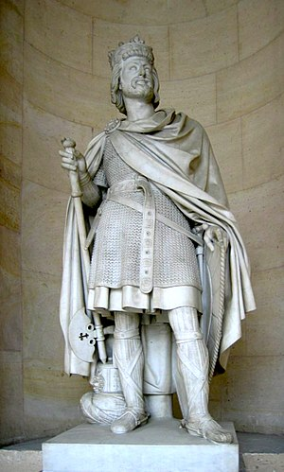
КАрл Мартелл
Свое историческое прозвище «Мартелл» военный вождь франков Карл Пипин, майордом из рода Каролингов, получил после одержанной им победы над арабским войском. Мартелл — это молот, который беспощадно разит врага.
К началу его фактического правления Франкское государство состояло из трех давно обособившихся частей: Нейстрии (северо-западной Галлии с Парижем), Австразии (северо-восточной части) и Бургундии. Королевская власть была чисто номинальной. Этим не замедлили воспользоваться враги франков. В рейнские области вторглись саксы, в Баварию — авары, а через Пиренеи к реке Луаре двигались завоеватели-арабы.
Свой путь к власти Карлу Мартеллу приходилось прокладывать с оружием в руках. После смерти отца в 714 году он был заключен мачехой Плектрудой в тюрьму, откуда смог бежать в следующем году. В период ленивых королей вел борьбу за влась. Объединил и покорил

Slide 11
Карл Мартелл покровительствовал распространению христианства среди племен язычников. Однако католическое духовенство в его государстве не любило короля, так как для укрепления страны Карл Мартелл конфисковал часть церковных земель и раздал их франкской знати в бенефиции — в пожизненное пользование на условиях обязательного несения королевской военной службы. Так в стране вольных франков с «легкой руки» Карла Мартелла стали появляться феодалы.
От римского папы Григория III победитель арабов получил почетный сан римского «патриция» — то есть охранителя Рима. Однако когда римский папа начал вооруженную борьбу против лангобардов, «патриций» Карл Мартелл не оказал ему военной помощи, поскольку был занят другими государственными делами.
При Карле Пипине Мартелле военное искусство франков получило дальнейшее развитие. Это было связано прежде всего с появлением тяжеловооруженной конницы франкской знати — ставшей в недалеком будущем рыцарской. Однако при нем основой боевой мощи армии продолжала оставаться пехота, состоявшая из свободных крестьян. В то время, когда военнообязанными являлись все мужчины королевства, способные носить оружие.

Slide 12
Национальным оружием франков была франциска — секира с одним или двумя лезвиями, к которой была привязана веревка. Франки ловко бросали секиры на врага на близких дистанциях. Для ближнего рукопашного боя они применяли мечи. Кроме франциск и мечей франки вооружались еще короткими копьями — ангонами с зубцами на длинном и остром наконечнике. Зубцы ангона имели обратное направление и поэтому вынуть его из раны было очень трудно. В бою воин сперва метал ангон, который вонзался в щит противника (преимущественно деревянный), а затем наступал на древко копья и тем самым оттягивал щит и поражал врага тяжелым мечом. Многие воины имели лук и стрелы, которые иногда пропитывались ядом. Разделил государство между сыновьями Пипином и Карломаном

Slide 13
Карл Великий 742-814
Происходил из франкской королевской династии Каролингов, был внуком Карла Мартелла.. Родился в семье Пипина Короткого в городе Ахене, в современной Германии близ бельгийских границ. Будущий император Священной Римской империи получил хорошее военное образование и познал науку государственного управления.
Начало своего правления король Карл отметил неожиданным для окружающих поступком. За год до смерти брата он женился на дочери лангобардского короля Дезидерия, постоянного военного противника франков. Став полновластным монархом, Карл отослал жену обратно к отцу и начал поход на земли соседей-лангобардов. В 774 году он победил и пленил своего бывшего тестя Дезидерия, взяв его столицу город Павию, и присоединил Северную Италию к Франкскому государству. Корону Лангобардии победитель торжественно водрузил на свою голову.
В войне против воинственных лангобардов король Карл Великий продемонстрировал большое полководческое искусство. В победном для франков 774 году лангобарды, чтобы задержать противника, сильно укрепили альпийские проходы. Король своевременно узнал об этом от своих лазутчиков и потому направил часть своих войск в обход укрепленных горных проходов, создав тем самым угрозу окружения их защитников. Лангобардам пришлось без боя очистить дороги в Альпийских горах.

Slide 14
Карл Великий в военной истории Европы знаменит успешными и многочисленными походами и завоевательными войнами: против лангобардов (773–774 и 767–777 годов), баварцев (в 788 году), саксов (772–804 годы), арабов в Испании (778–779 и 796–810 годов), аваров (791–799 годов), западных и южных славянских племен (789–806 годов). Такому количеству военных предприятий могли позавидовать самые великие завоеватели в истории человечества.
В результате он стал правителем огромной по территории и населению Франкской империи. Свои завоевания Карл обосновывал тем, что его отец Пипин Короткий обещал римскому папе защищать с оружием в руках его интересы. Но главным побудительным мотивом все новых и новых завоеваний короля франков был не религиозный, а стремление к постоянному расширению собственных владений.
Развитие крупного землевладения позволило монарху привлечь в ряды франкской армии большое число тяжеловооруженных всадников. Теперь основным ядром войска стала пехота, состоявшая не из свободных воинов-крестьян, а из вассальных дружин королевских бенефициариев. В королевских капитуляриях указывалось, что каждый, имеющий бенефиций (то есть крупный землевладелец), обязан явиться по первому зову в войско Карла Великого на коне, с оружием и снаряжением.

Slide 15
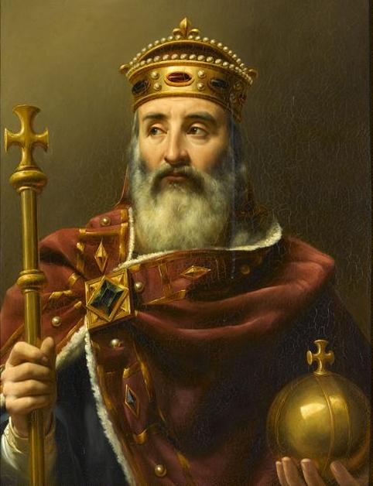
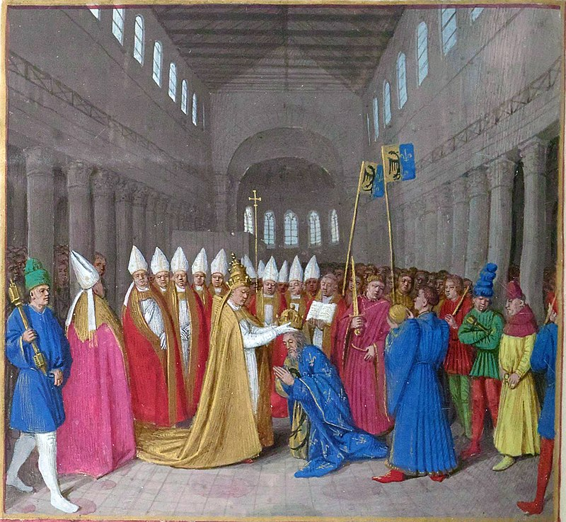
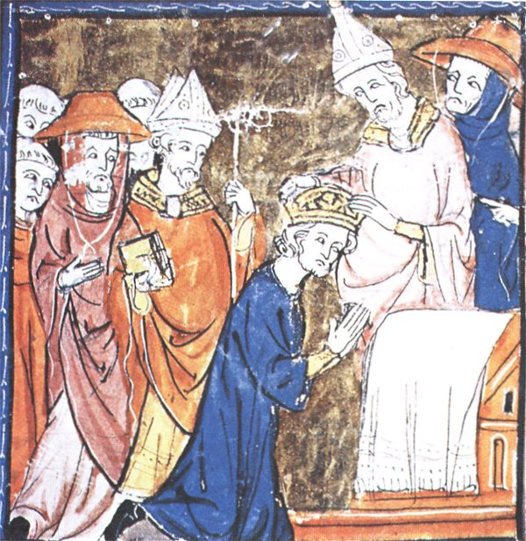
Коронация Карла Великого

Slide 16
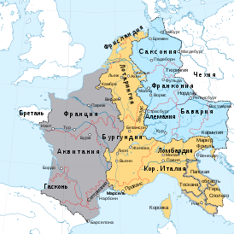
843 Верденский договор

Slide 17
Централизация при Капетингах
Первыми Капетингами, которые начали предпринимать активные действия, направленные на централизацию, стали Людовик VI и Людовик VII.
Эти два монарха правили на протяжении большей части XII века. Она начали вести борьбу против своих вассалов, заручились поддержкой духовенства.
Когда Людовик VII развелся со своей супругой, это ухудшило его перспективу укрепить власть в регионах, так как Алиенора была наследницей Аквитании. Монарх добровольно лишился возможности присоединить этот регион к Франции, так как его бывшая супруга быстро вышла замуж за Генриха Плантагенета, вскоре ставшего английским королем.

Slide 18
Людовик VI Толстый, пятый из Капетингов
1108‒1137
Усиление королевской власти
Единство королевского домена
Противостоял баронам, герцогу Нормандскому (одновр.Король Англии)
Вмешивается в дела церкви
Способствует развитию внутренней и международной торговли
Сформировал Королевский Совет
Обжора
Бароны королевского домена были вынуждены являться в королевский суд по требованию монарха, что стало началом ограничения феодалов в их правах. Людовик сформировал постоянную свиту из королевских рыцарей и представителей низших и средних слоёв церковной иерархии; эти люди, не отличавшиеся высоким происхождением, связывали своё будущее только со службой королю

Slide 19
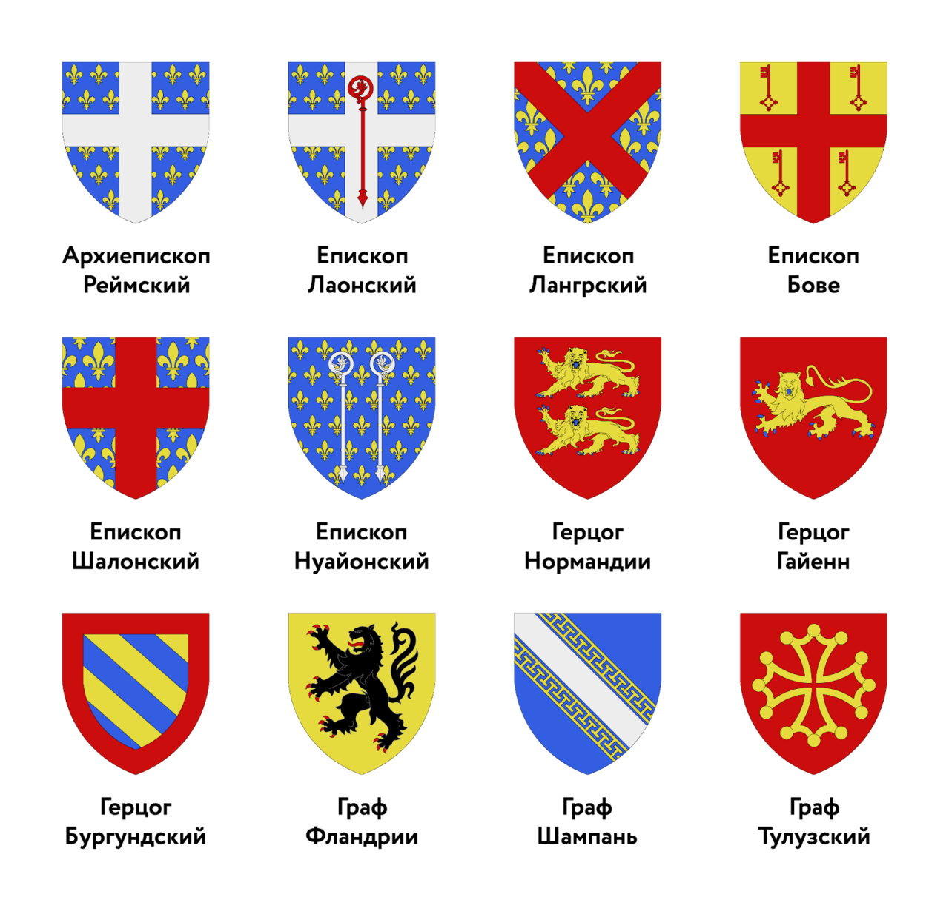
Гербы 12 французских пэров

Slide 20
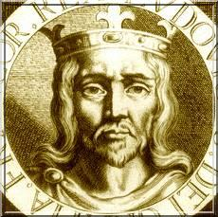
Борьба Людовика 6 с сепаратизмом
От Пиренеев до самой Фландрии образовалось кольцо крупных княжеств вокруг парижской и орлеанской области, пределами которых была ограничена королевская власть. Кроме того, королю приходилось иногда считаться и с менее могущественными соседями, которые, однако, не раз угрожали его безопасности; таковыми были графы Амьена, Вермандуа, Суассона, Корбейля, Мелёна, Санса и т. д.

Slide 21
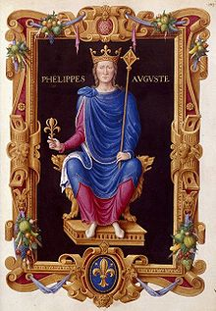
Первым непосредственные активные действия, направленные на объединение Франции в Средние века, начал предпринимать Филипп II Август, правивший на рубеже XII–XIII века. Он присоединил Нормандию, Турень, Анже и многие другие крупные и мелкие земли.
Филипп II Август (1065–1123)

Slide 22
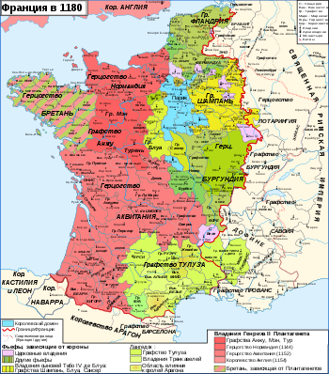

Slide 23
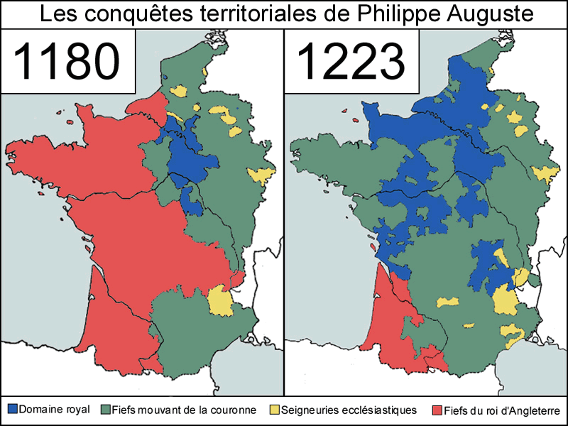
Расширение королевского домена при Филиппе

Slide 24
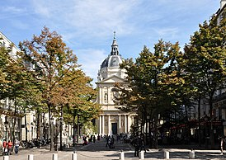
1150 основание Сорбонны
Девиз «Здесь и всюду на Земле»

Slide 25
Катары –ересь 12-13 вв
Сам термин «катары» — греческого происхождения, в переводе его можно истолковать как «чистые», или «просветленные». По мнению ряда исследователей, катаризм (другое название — «альбигойская ересь» — происходит от одного из ее центров на французском юге — города Альби) в форме учения попал в Западную Европу либо с Балкан, либо из Святой земли — Палестины.
Мир создан Богом и Дьяволом. Бог создал небесный мир, всё незримое - Бога в этом мире нет. Дьявол - создал земной мир и всё, что на земле ему принадлежит.

Slide 26
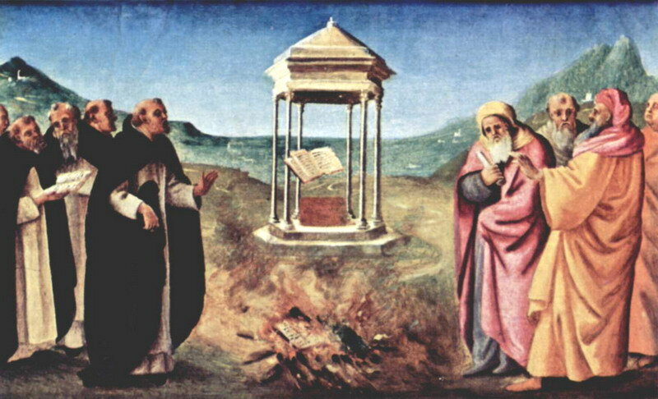
Поэтому дьявол создал святую воду, католическую церковь, воров и убийц и вообще всё. Папа Римский и католический Христос тоже попали в категорию слуг дьявола. Так как настоящий Иисус никогда не был в реальном мире. Роль дьявола в мире - быть Князем тьмы, который контролирует Землю.

Slide 27
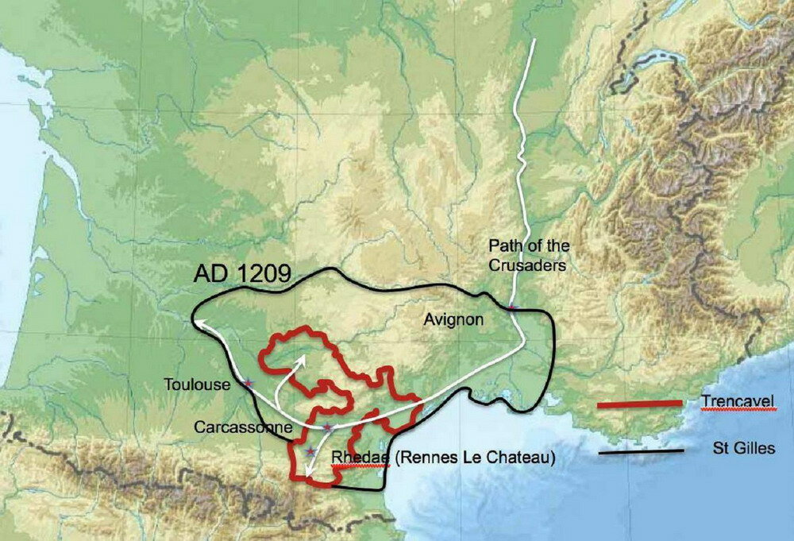
1209—1229 альбигойские войны
На юге Франции много альбигойцев. Иннокентий 3 объявил их ересью. Провинция богатая. Поход.
Всё пошло максимально быстро и кроваво. Первый же город - Бизье был полностью вырезан. В нём проживало по разным оценкам от 7 до 20 тысяч человек. Последняя цифра фигурирует в отчётах Папского легата и может быть несколько завышенной. Однако самих катар в городе было не более 300 человек

Slide 28
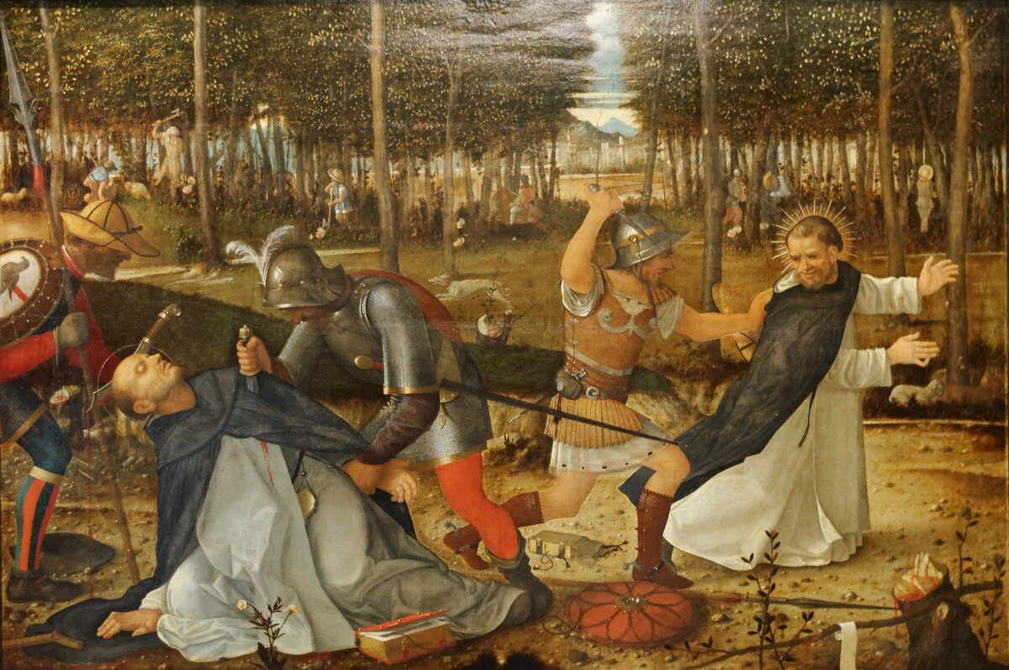

Slide 29
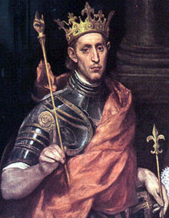
В ходе войн Лангедок пришёл упадок на следующие несколько веков. Ни о какой независимости он уже и не мог подумать. Ну а следующую сотню лет инквизиция яростно сжигала недобитых катар. Франция почти полностью подчинена королю, согласно договору подписаному хозяином Лангедока
Людовик IX Святой –полная централизация Франции
1226-1270

Slide 30
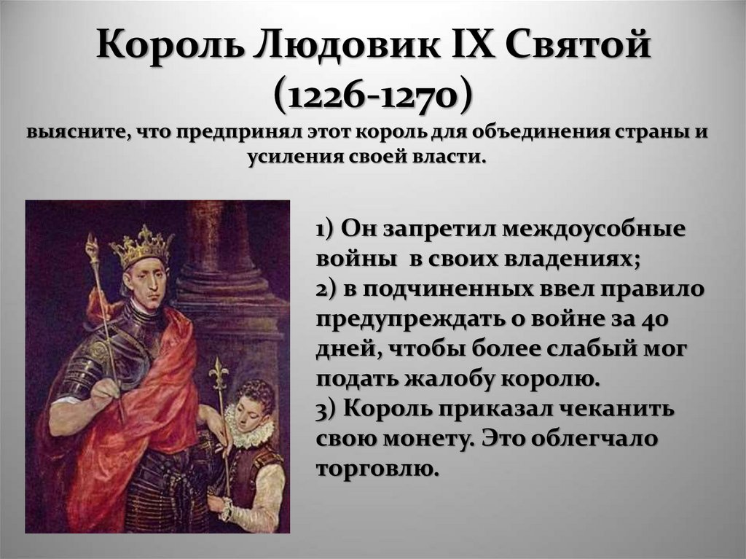

Slide 31
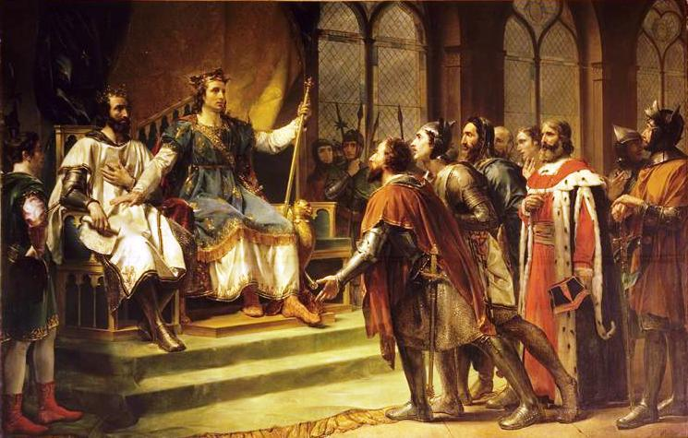
Также он увеличил владения, присоединив Пуату и Анжу. Важным в то время было наладить внутреннее управление. Этому способствовало распространение римского права в Франции в Средние века и изучение Юстинианова свода
Важные приобретения для расширения государственных границ совершил Людовик Святой в XIII веке. Его власть над собой признали графы Тулузы, уступив значительную часть владений.
Людовик IX Святой выступает посредником в споре между королём Англии и его баронами». Жорж Руже

Slide 32
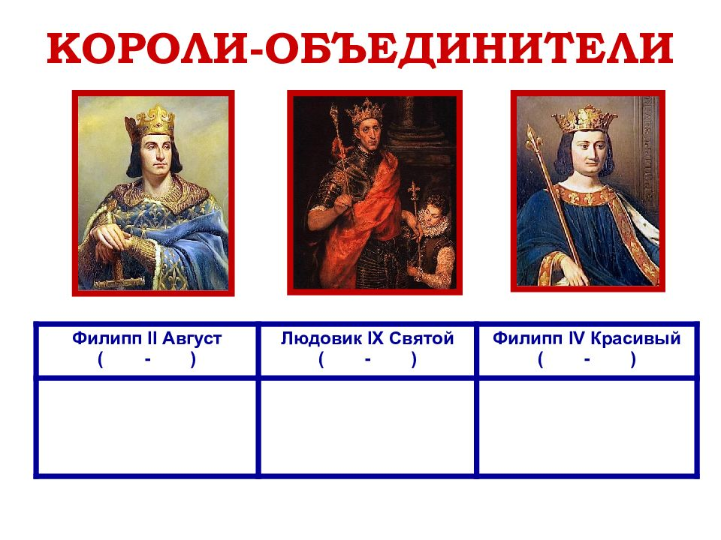

Slide 33
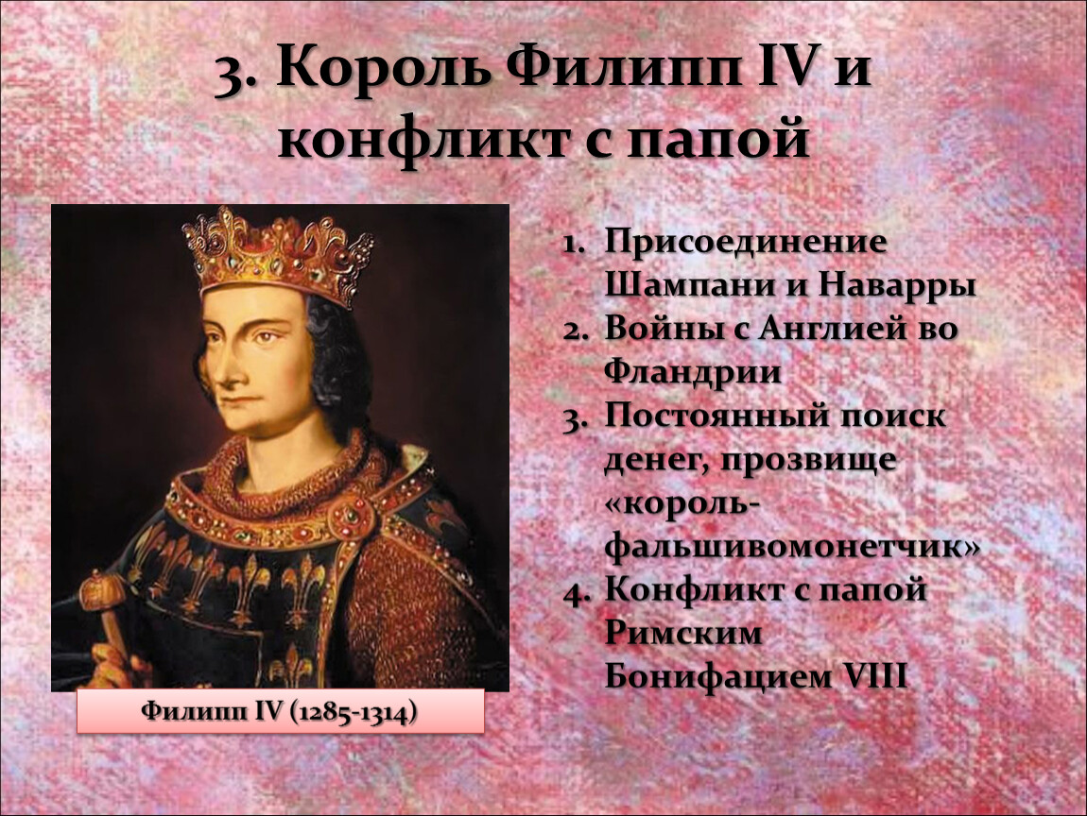

Slide 34
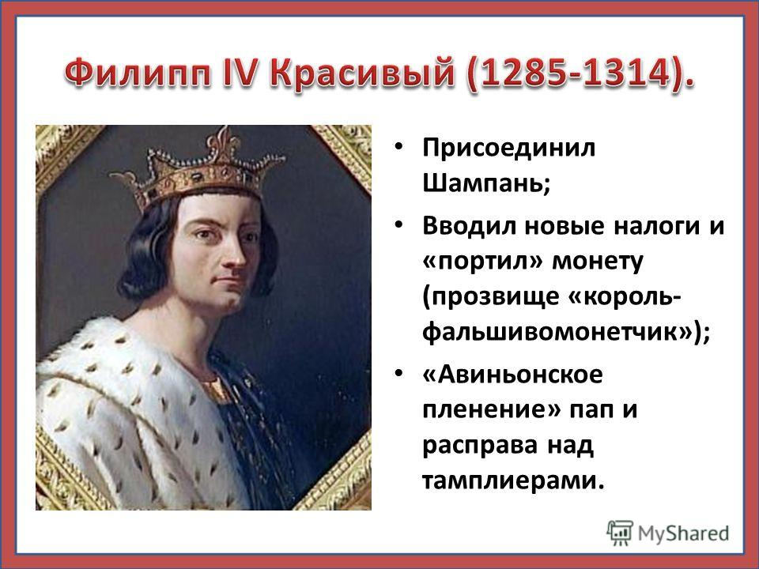

Slide 35
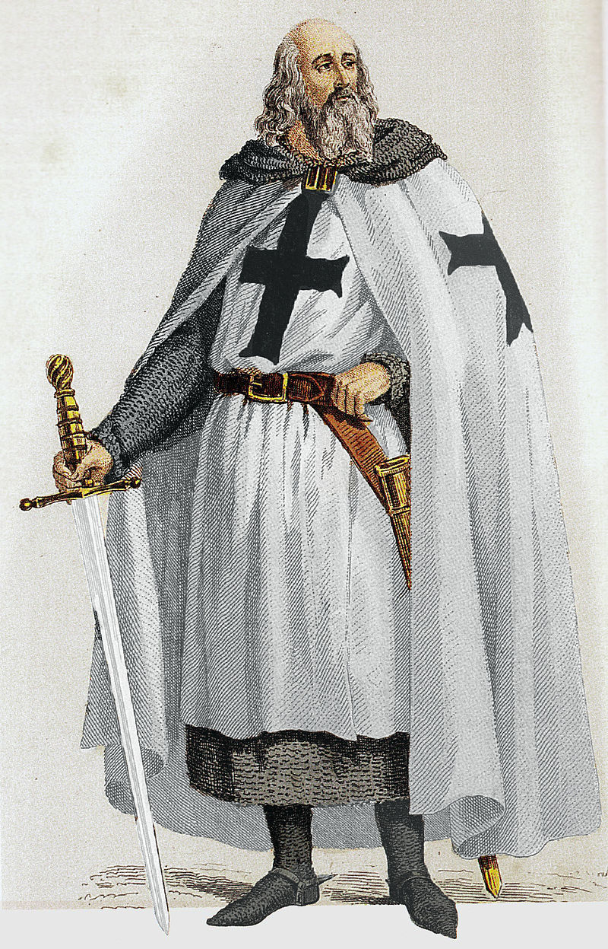

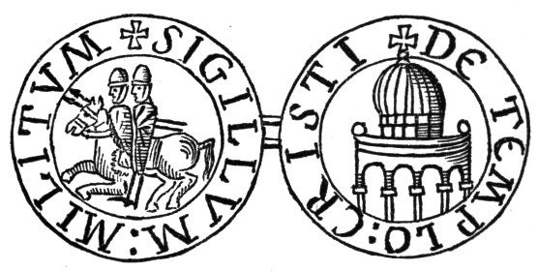
Жак де Моле
1119 основание ордена Тамплиеров в Палестине. Цель – защита паломников, борьба с мусульманами
«Рыцари храма Соломона»

Slide 36
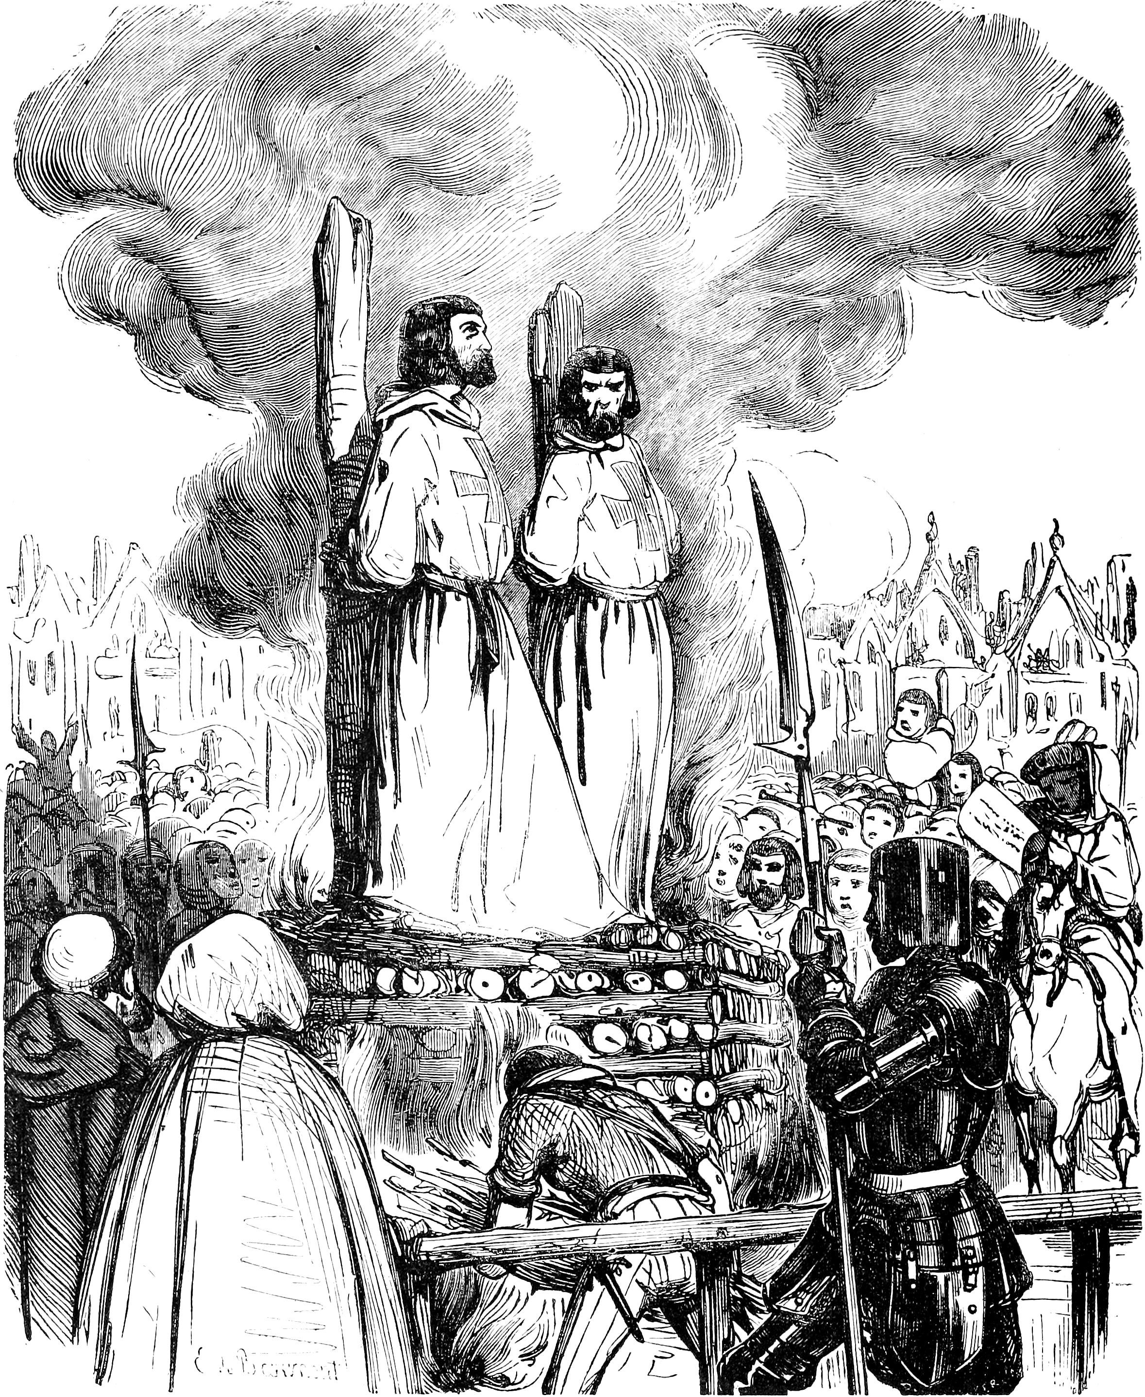
«С Тамплиерами погиб целый мир; рыцарство, крестовые походы кончились с ними. Даже папство получило ужасный удар. Символизм был глубоко потрясён. Возник жадный и бесплодный торговый дух. Мистицизм, озарявший таким ярким светом прошлые поколения, нашёл холодность, недоверие в душах людей. Реакция была сильная, и Тамплиеры первые пали под жёсткими ударами Запада, стремившегося возмутиться против Востока, который до сих пор во многих отношениях преобладал в нём, управлял им и притеснял его

Slide 37
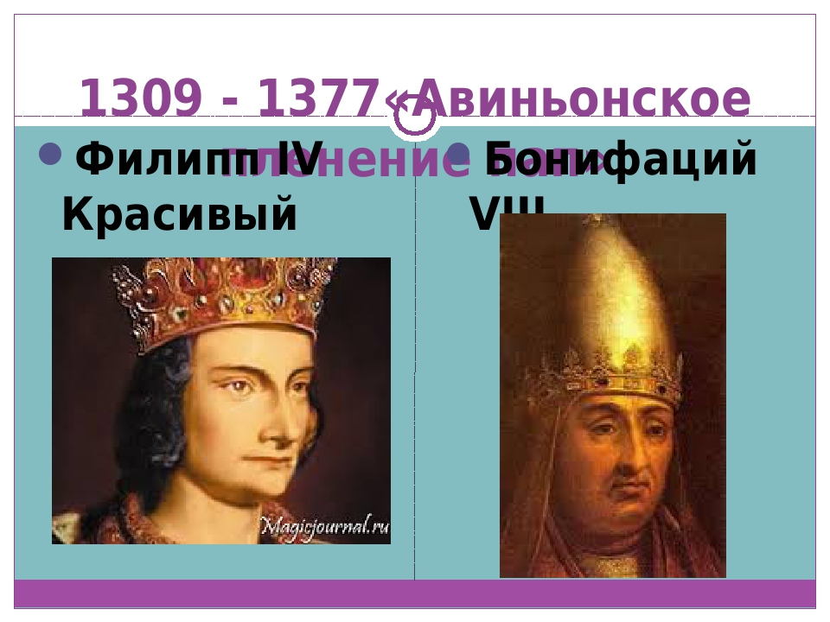

Slide 38
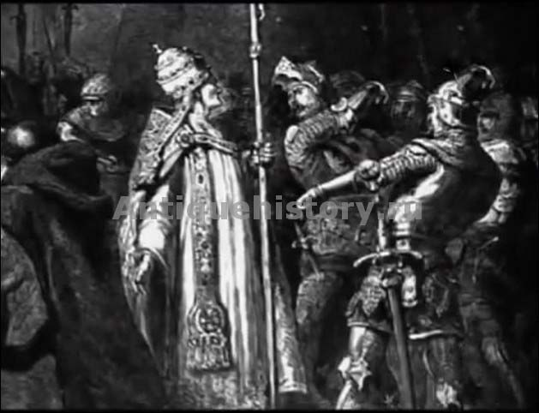
Бонифаций 8 и пощечина

Slide 39
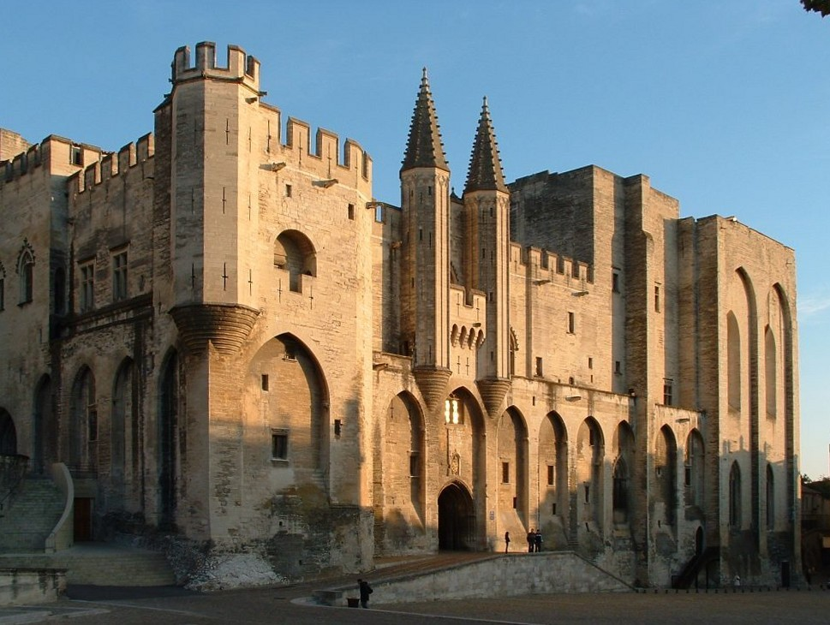
Папский дворец в Авиньоне

Slide 40
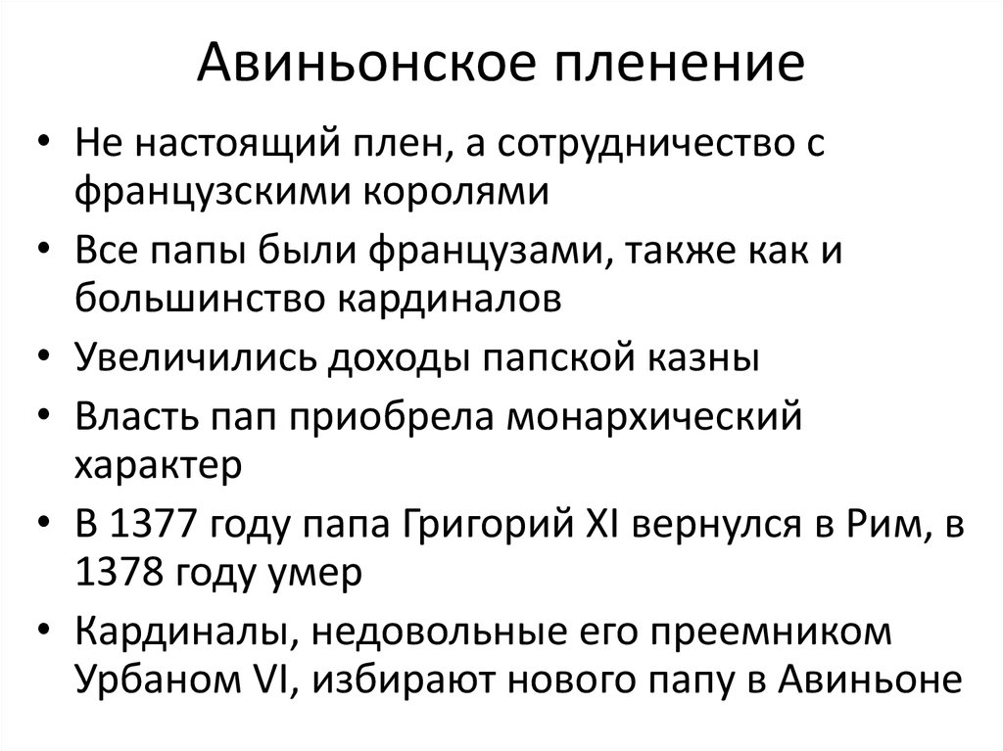

Slide 41
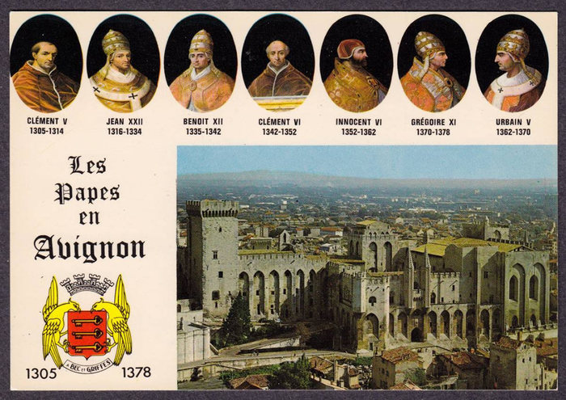

Slide 42
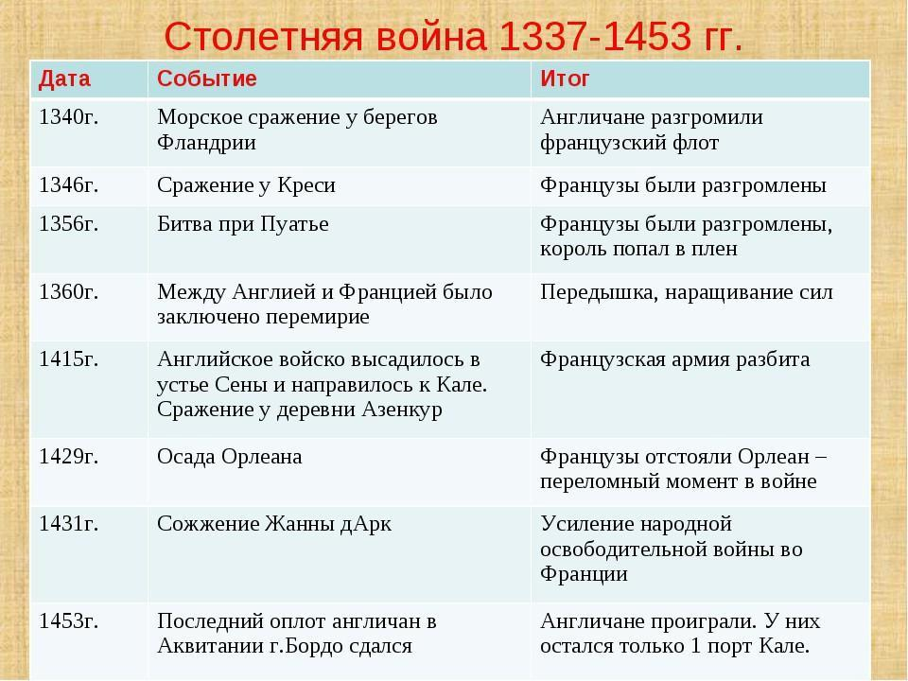

Slide 43
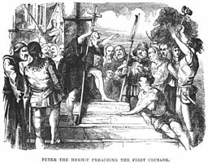
Петр Пустынник и поход бедноты

Slide 44
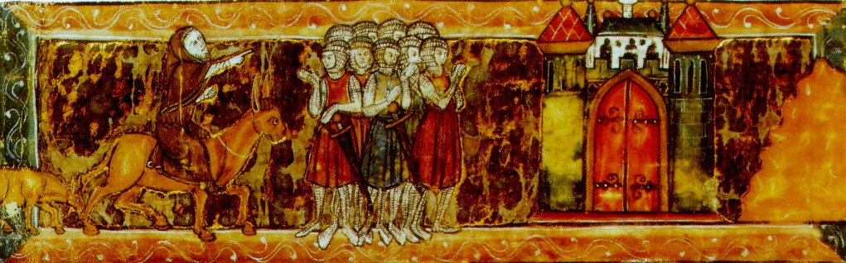
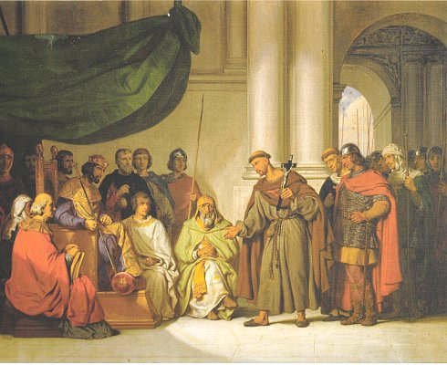
Пётр Пустынник у византийского императора Алексея Комнина
Пётр Пустынник указывает крестоносцам путь в Иерусалим.

Slide 45
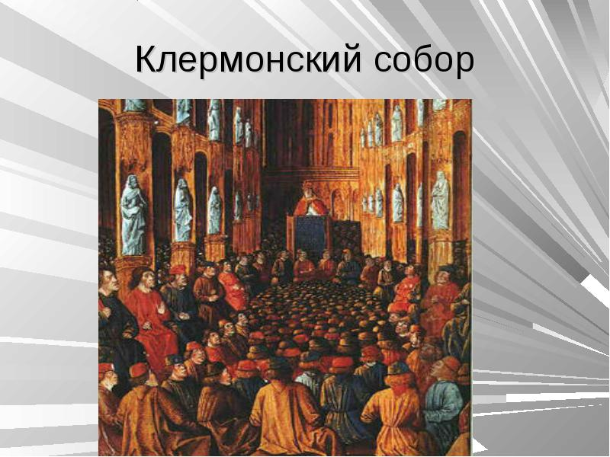

Slide 46
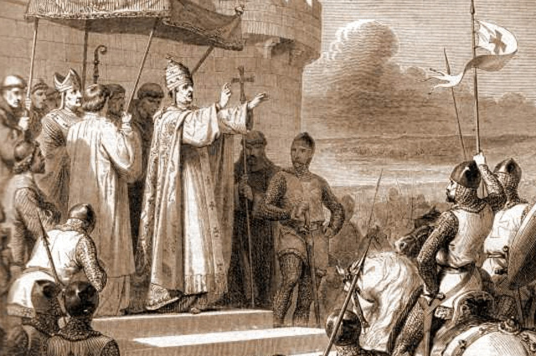

Slide 47
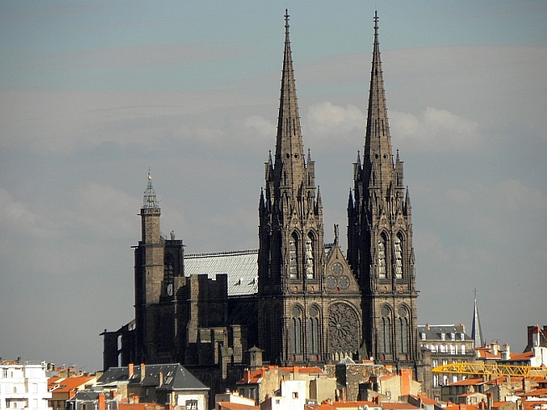
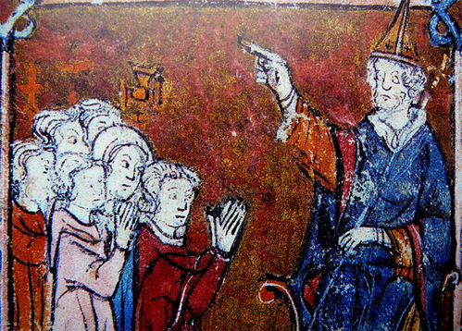
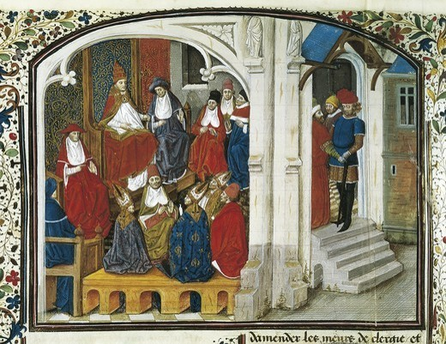
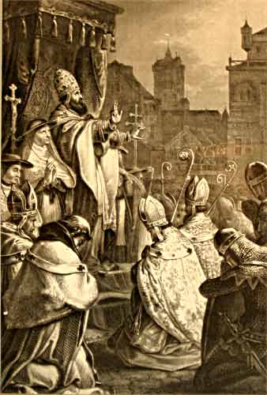

Slide 48
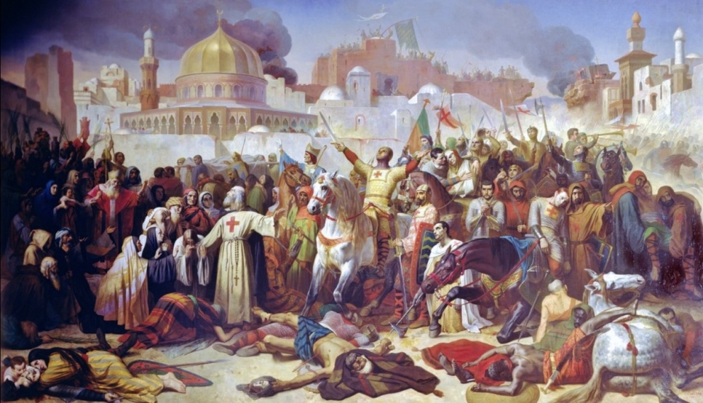
Взятие Иерусалима

Slide 49


Slide 50

Осада Акры

Slide 51



Slide 52


Slide 53

взятие иерусалима салах-ад-дином

Slide 54


Slide 56


Slide 57

Бонифаций I Монферратский

Slide 58



Болонский унив 1088

Slide 59


Slide 60


Slide 61

великая хартия вольностей

Slide 62


Slide 64


Slide 66


Slide 67


Slide 68



Slide 69


Slide 70

эдуард 3

Slide 71

Битва при Креси

Slide 72


жакерия

Slide 73


Slide 74


Slide 75


Slide 76



